Slide 1
Image Captioning avec ViT + GPT-2
Présentation du pipeline et du code Python

Slide 2
1. Introduction
• Génération automatique de légendes d’images
• Encodeur : Vision Transformer (ViT)
• Décodeur : GPT-2
• Implémentation HuggingFace Transformers

Slide 3
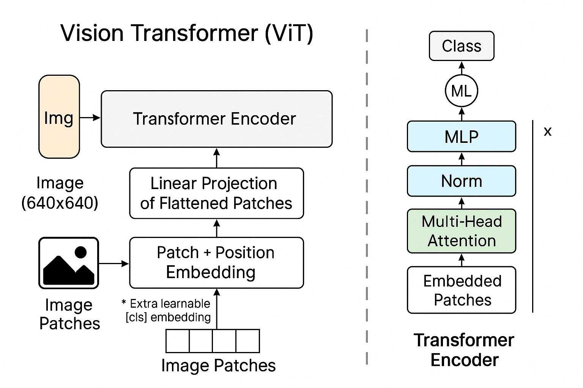
2. ViT - Vision Transformer
• Découpe l’image en patchs
• Ajout position + projection
• Transformer Encoder (attention multi-tête)

Slide 4
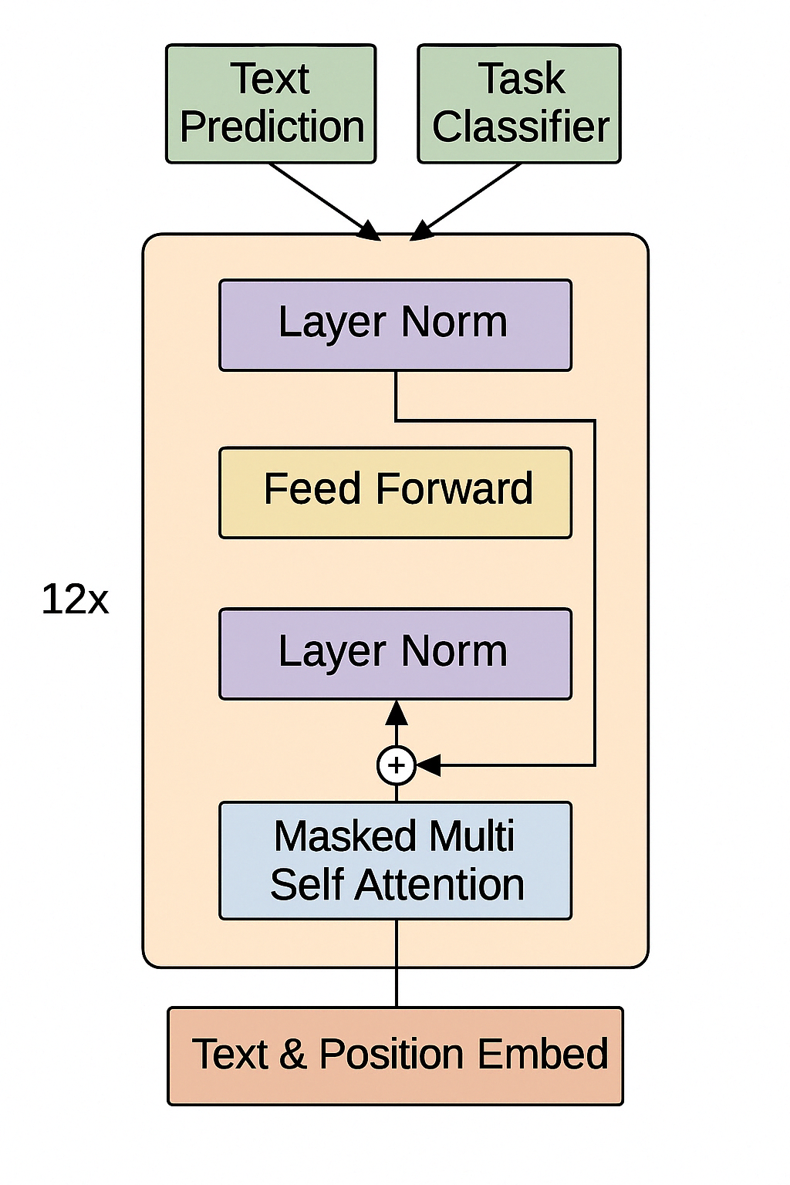
3. GPT-2 - Générateur de texte
• Décode les vecteurs pour produire du texte
• 12 couches de self-attention masquée
• Normalisation + feed-forward

Slide 5
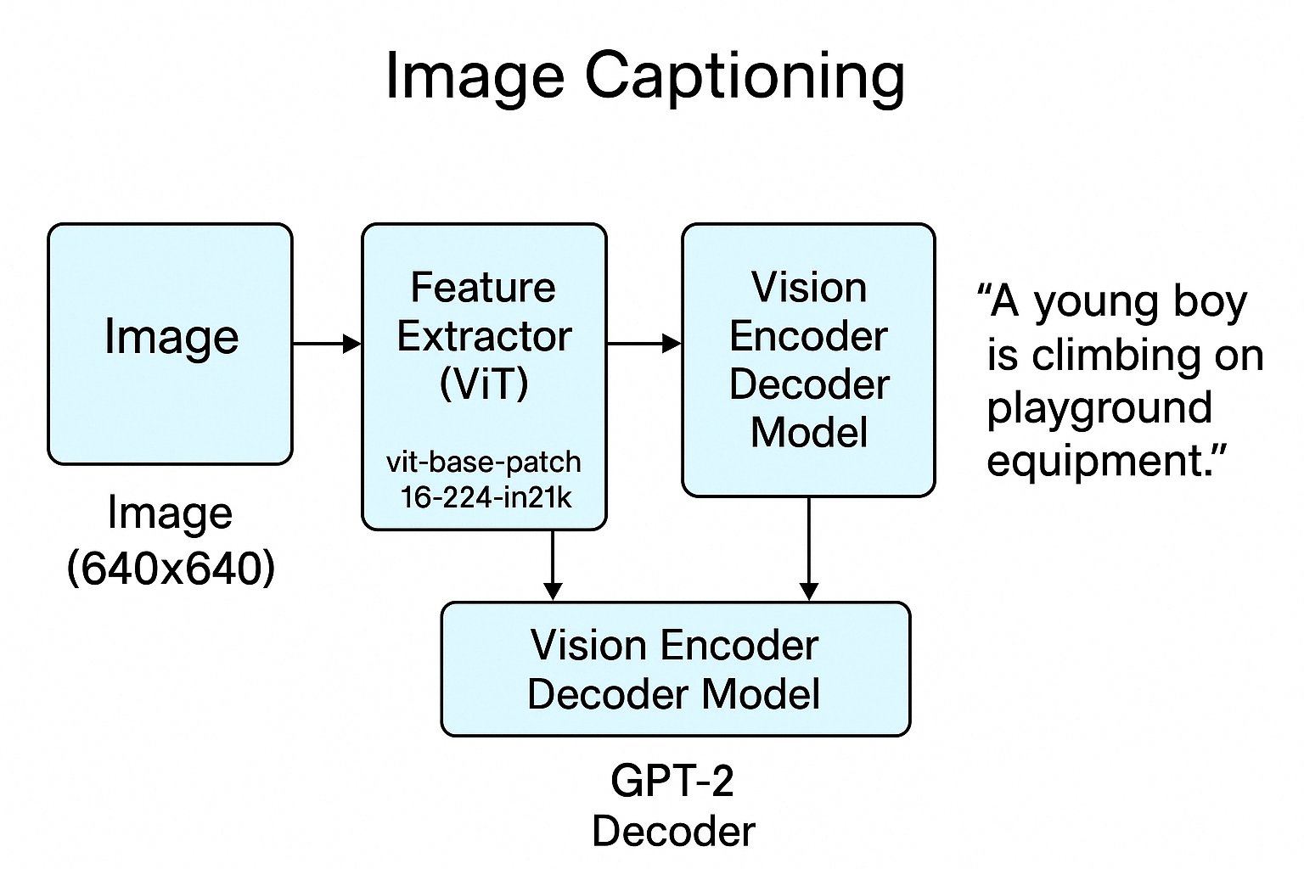
4. Pipeline Complet
1. Image → Feature Extractor ViT
2. ViT → VisionEncoderDecoderModel
3. Décodeur GPT-2 → Caption générée

Slide 6
5. Entraînement & Résultats
• Dataset : Flickr30k
• Entraînement avec Seq2SeqTrainer
• Métrique ROUGE-2
• Visualisation courbes Loss et ROUGE

